Slide 1
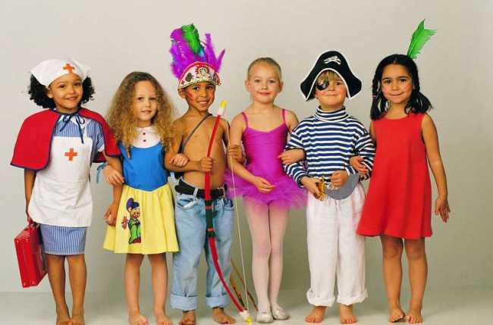
Роль семьи и детского сада в развитии коммуникативной компетентности
Подготовила : учитель-логопед Филиппова Т. Н.

Slide 2
Существование человечества немыслимо вне коммуникативной деятельности. Независимо от пола, возраста, образования, социального положения, территориальной и национальной принадлежности и многих других данных, характеризующих человеческую личность, человек постоянно запрашивает, передает и хранит информацию, то есть активно занимается коммуникативной деятельностью
В научном контексте сочетание терминов «коммуникативная компетентность» впервые было использовано в русле социальной психологии (от лат. competens – «способный») – способность устанавливать и поддерживать эффективные контакты с другими людьми при наличии внутренних ресурсов (знаний и умений).
В толковых словарях (С. И. Ожегов, Т. Ф. Ефремова и др.) понятие «компетентность» как самостоятельная семантическая языковая единица трактуется чаще всего в значении «уровень владения определенной областью знаний» или «знание и опыт в той или иной области» («Новый иллюстрированный энциклопедический словарь» под редакцией В.И. Бородуллина, А.П. Горкина и др.).
Сущность понятия «коммуникация» определяют психологические словари (А. В. Петровский, М.Г. Ярошевский, Р.С. Немов, В.А. Мижериков) в значении, прежде всего, общения людей и обобщения ими знаний.

Slide 3
Существует несколько определений коммуникативной компетентности:
Петровская Л.А. определяет коммуникативную компетентность как совокупность навыков и умений, необходимых для эффективного общения.
Емельянов Ю.Я. рассматривает это понятие как ситуативную адаптивность и свободное владение вербальными и невербальными (речевыми и неречевыми) средствами социального поведения, а также выделяет меру коммуникативной компетентности - степень успешности задуманных актов влияния и используемых средств произвести впечатление на других.
Столяренко Л.Д. рассматривает понятие коммуникативной компетентности как систему внутренних ресурсов, необходимых для построения эффективной коммуникации в определенном круге ситуаций межличностного взаимодействия .
Е.В. Сидоренко считает, что коммуникативная компетентность - совокупность коммуникативных способностей; адекватных коммуникативным задачам и достаточных для их решений коммуникативных умений и коммуникативных знаний.

Slide 4
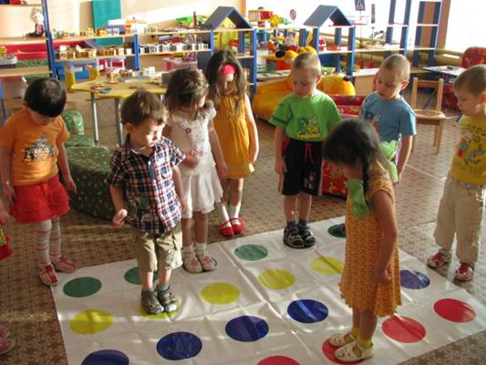
Коммуникативную компетентность в дошкольном возрасте можно рассматривать как совокупность умений, определяющих желание ребенка вступать в контакт с окружающими; умение организовывать общение, включающее умение слушать собеседника, умение эмоционально сопереживать, проявлять эмпатию, умение вести себя в конфликтных ситуациях; умение пользоваться речью; знание норм и правил, которым необходимо следовать при общении с окружающими.

Slide 5
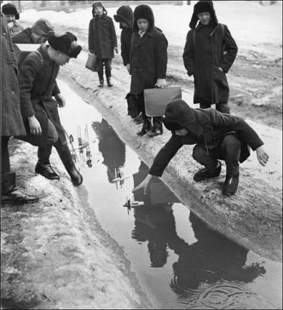
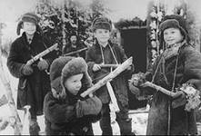
Условиями развития коммуникативной компетентности дошкольников являются: социальная ситуация развития ребенка; формирующаяся потребность в общении со взрослыми и сверстниками; совместная деятельность (ведущая игровая деятельность) и обучение (на основе игровой деятельности), которые создают зону ближайшего развития ребенка.
Педагоги и специалисты в первую очередь будут:
Развивать средства невербальной коммуникации: мимику, пантомимику, жестикуляцию.
Развивать умение понимать друг друга, вникать в суть полученной информации.
Учить определять эмоциональное состояние и отражать его с помощью выразительных движений и речи.
Воспитывать доверительное отношение друг другу.
Развивать невербальное воображение, образное мышление.

Slide 6
Здесь важно сказать и об особенностях детей с речевыми нарушениями, т.к. несовершенство коммуникативных умений, речевая инактивность, которые не обеспечивают процесса свободной коммуникации и, в свою очередь, не способствуют развитию речемыслительной и познавательной деятельности, препятствуют овладению знаниями, отрицательно влияют на личностное развитие и поведение дошкольника. Нарушения речевой функции не могут не сказаться отрицательно на развитии процесса коммуникативной компетентности. Недоразвитие речевых средств снижает уровень общения, способствует возникновению психологических особенностей, порождает специфические черты общего и речевого поведения Коммуникативная деятельность, являясь в дошкольном возрасте одной из значимых, не будучи целенаправленно формируема, существенно затрудняет социальную адаптацию ребёнка в среде сверстников и социуме в целом. Поэтому здесь очень важна помощь специалистов, и не только логопеда, но и психолога, дефектолога, воспитателей и конечно родителей. Важно педагогизировать и просвещать их в вопросе коммуникативной компетентности , работать сообща.

Slide 7
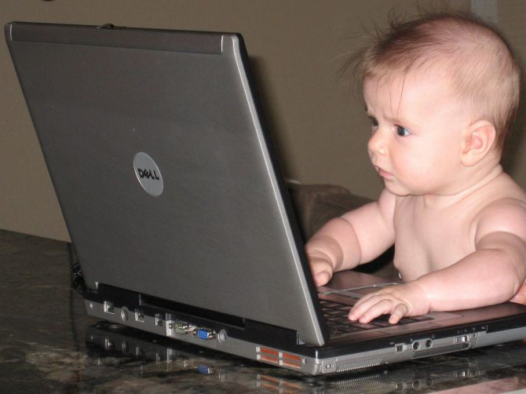
Ребенок с нарушением речи
логопед
Педагогический коллектив
родители

Slide 8
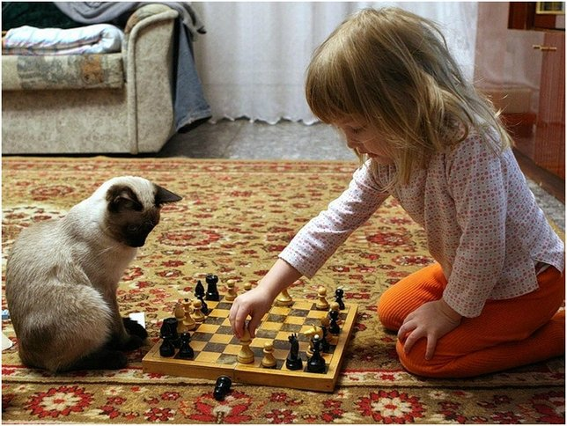

Slide 9
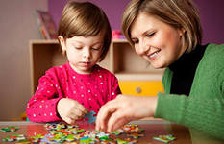
На протяжении всего детства ребенок воспринимает взрослого как непререкаемый авторитет. Подражает взрослым, копирует их поведение, перенимает привычки и характер. Конечно в первую очередь транслирует отношения, присущие его семье.
В семье для ребенка необходимо создавать такие условия, чтобы он испытывал удовлетворение от общения со взрослыми, старшими братьями и сестрами, получал от них не только новые знания, но и обогащал свой словарный запас, учился верно строить предложения, правильно и четко произносить звуки и слова, интересно рассказывать.

Slide 10
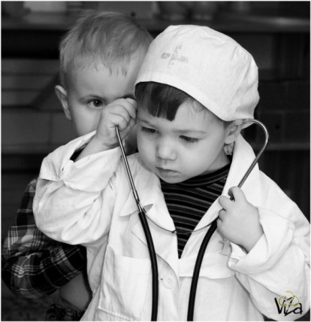
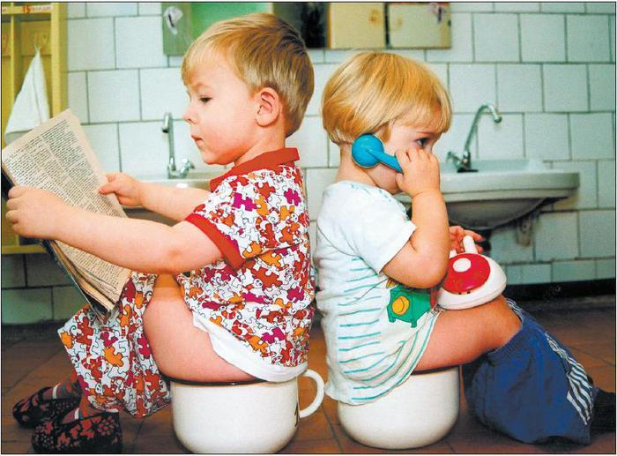
Ребёнок вырастет, а сформированные у него качества личности, духовно - нравственные ценности, нормы морали останутся. Именно ими будет руководствоваться взрослый человек, проходя свой жизненный путь, делая порой нелегкий выбор. Впечатления, полученные в детстве, подчас определяют дальнейшую работу человека, его жизненный уклад. Ведь семья передает и культурные традиции, и опыт предшественников, который складывался на протяжении многих лет, и закладывает ребенку модель поведения на всю его дальнейшую жизнь. Человек может давно забыть какие-то свои детские переживания, но они, оставшись в области подсознания, могут напомнить о себе.

Slide 11
Коммуникативная компетентность детей дошкольного возраста развивается во времени и пространстве, обусловлена социальными условиями, половозрастными, индивидуальными особенностями детей, предметно-практической деятельностью, организацией учебно-воспитательной работы, спецификой пространства общения.
Мы хотим, чтобы следующее поколение было духовно богатым, целостным и нравственным, а посему давайте воспитывать и заниматься нашими детьми – оно наше будущее!

Slide 12
СПАСИБО ЗА ВНИМАНИЕ!

